Slide 1
すばるの中期長期計画
国際連携
有本信雄
国立天文台・ハワイ観測所

Slide 3
すばるの観測装置

Slide 4
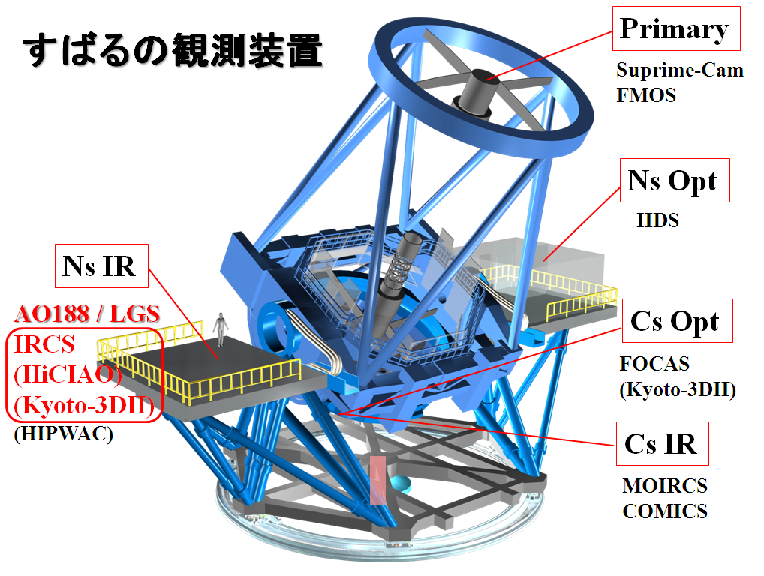
現状

Slide 5
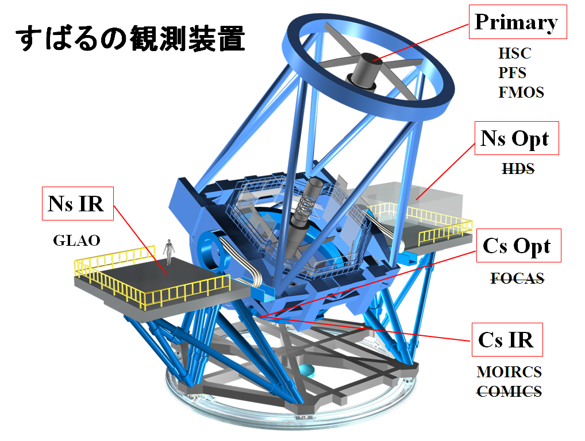
将来的には
（PI装置を除いて）
IRCS
ngIRC

Slide 6
すばるの運用形態

Slide 7
すばるの観測装置
現在観測所では全ての装置に電源を入れ、保守を行い、いつでも運用に供することができるようにしている。しかしながら、これは所員への負担が大きい。
人的資源、資金とも限られているので、同様のサイエンスが可能であるならば、他のマウナケア望遠鏡の使用を促す。
中・長期的な装置開発は他の望遠鏡との共同開発を視野に入れる。

Slide 8
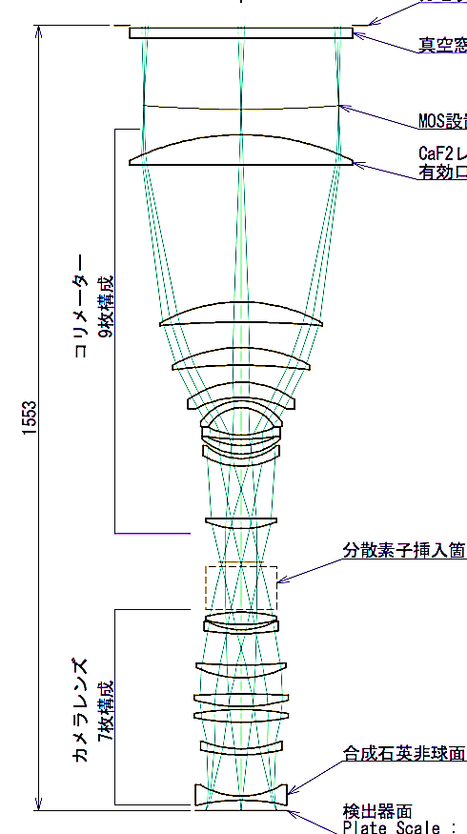
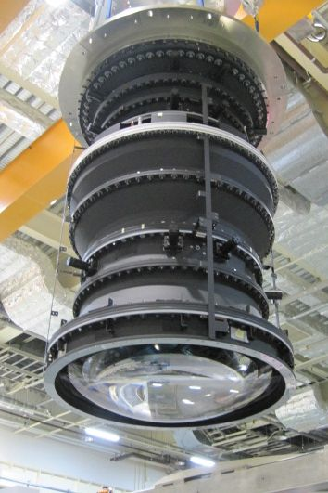
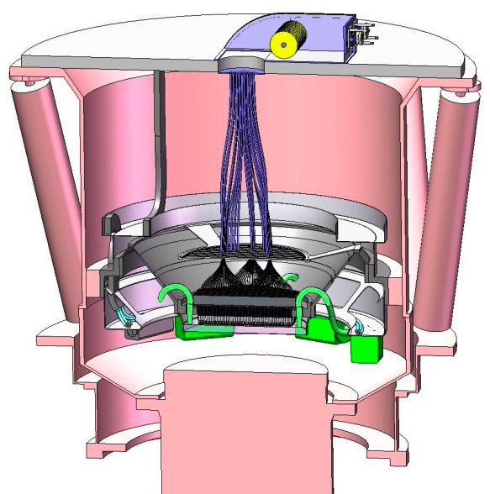
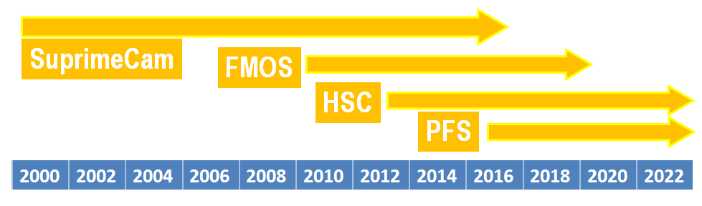
すばるの観測装置
HSC
PFS
IRC+GLAO
廃棄 (2015)

Slide 9
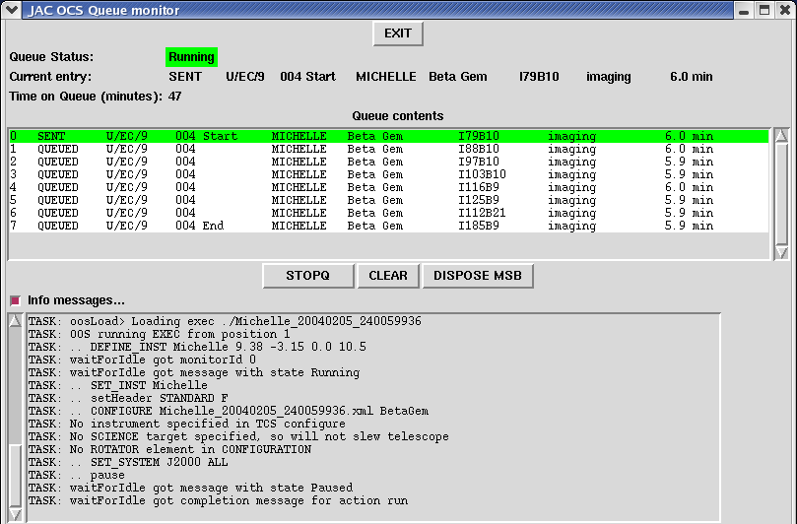
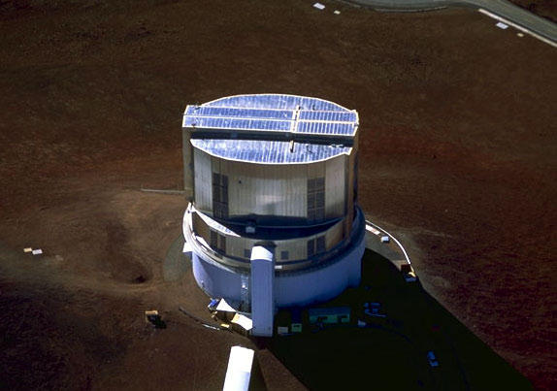
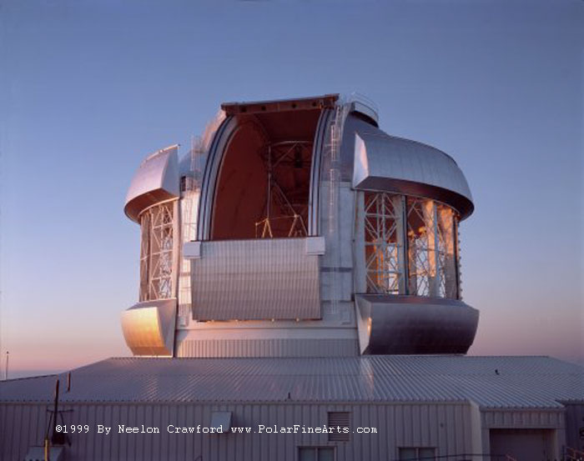
すばるの運用形態
従来のクラシカルな観測モードから
キュー/サービス観測モードへ移
行する
観測所の取り組み
キュー観測実施のためのWGの設置
CFHTと連携してキューモードの開発
キュー観測プログラムの開発

Slide 10
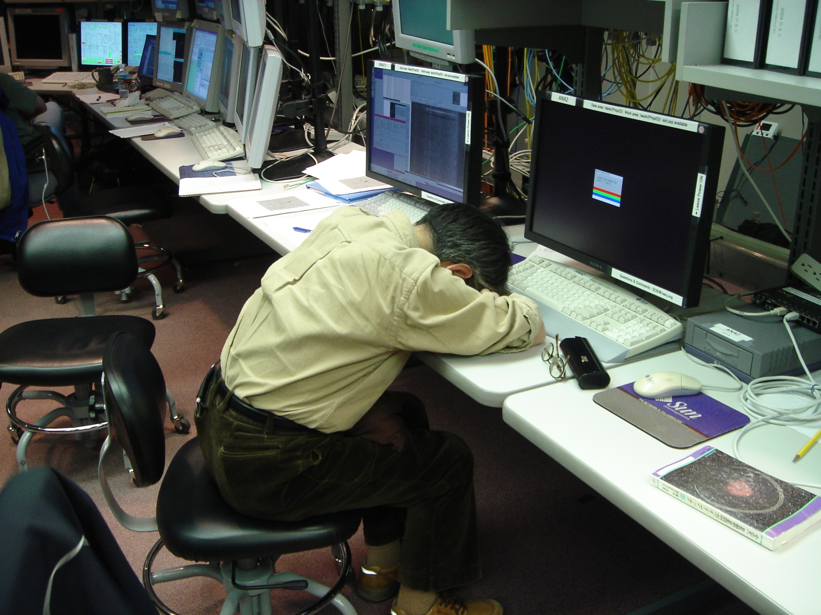
キュー・サービス観測の実施
すばるのデータアーカイブを構築する。
このためには均質なデータの取得が必須となる。
研究者の誰もが再解析できるように、
基準を満たすデータの取得を要請する。
キュー・サービス観測が望ましい。
オペレーターとサポートアストロノマーで実施する。
観測所のリソースの再配置が可能となる。
観測所所員のキャリアパスの多様化にも繋がる。

Slide 11
他の望遠鏡との時間交換

Slide 12
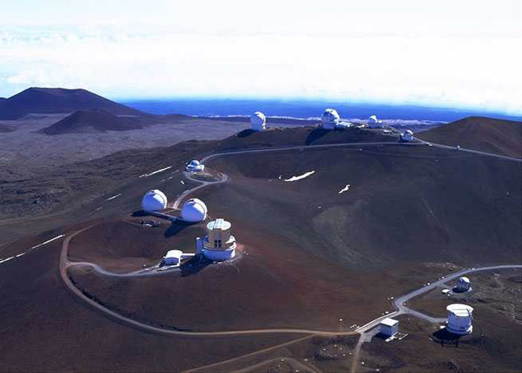
観測時間の交換

Slide 13
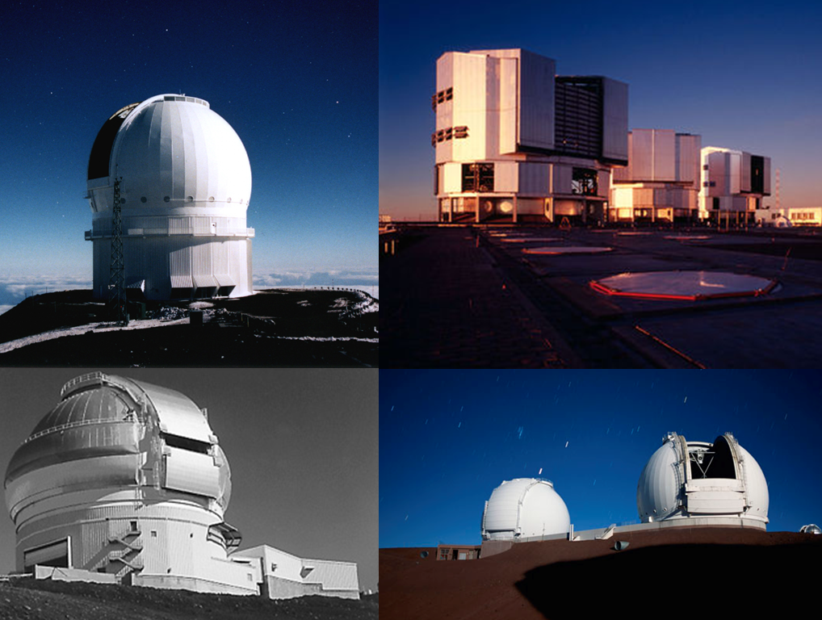
時間交換
セメスター当たり
２０夜
２０夜
５～１０夜
４～６夜

Slide 14
時間交換
他の8-10m級望遠鏡との
観測時間の交換を積極的に進める。
VLTとはこの秋に交渉を始め、
来季での時間交換を目指す。
当面はKeck, Gemini, VLTと
最大で36夜の時間交換を行う
（2020年以降はngCFHTとも20夜程度）。
Keck, Geminiとは交換枠増を交渉する。
外国人PIのすばる公募への応募を原則禁止する。
アジア諸国の研究者には別途対応する。

Slide 15
時間交換の必要性
すばるは広視野・サーベイ型の望遠鏡になる。
日本の天文学の多様性を維持するには、他の望遠鏡・観測装置を利用することが必須。
外国人研究者には時間交換枠で応募してもらう。これによって、現在の公募時間の20％を、他の望遠鏡を使うことで日本人研究者の実質的な観測夜数が大幅に増える。
すばるにないユニークな装置が利用可能になる。
南天へのアクセスが大幅に増える。ALMAとのより広範な連携観測が可能となる。

Slide 16
アジア諸国との連携

Slide 17
アジア諸国・地域との連携
韓国・台湾・中国・インドとの連携を促進する。
これらのアジア諸国はTMT・GMTの時代を目前にして、
8-10m級望遠鏡へのアクセスを喫緊の課題としている。
共同研究の方向性を見極めるためのWSの開催。
大学院生の教育、長期間のインターンシップ、
装置開発の指導など、積極的にハワイ観測所に
大学院生、若手研究者を受け入れる体制を整える。
セメスター当たり数夜のアジア枠を創設する。

Slide 18
大学院教育

Slide 19
大学院教育
装置開発やプリジェクト観測を推進するために、大学院生が長期にわたってハワイ観測所に滞在する、RCUHを通じたインターンシップを今後とも維持する。
大学教員が行っている観測的研究に学部生のときから参加できる枠組を観測所で作れないか検討する。
大学院生が観測所に数ヶ月の単位に渡って滞在し、個別の装置のアップグレードに関わる試験や、エンジニアリング観測と評価作業を行う教育プログラムを開発する。
すばるR&D経費の予算枠の復活の可能性を検討する。
HSC、PFSは国際共同研究であるが、この中での大学院生の研究テーマの確保を注意深く検討する。
日本・アジア諸国の若手研究者を対象にした、すばるPDFを創設し、観測所での研究活動を更に促進する。

Slide 20
マウナケア国際天文台
ngCFHT(8m)
高分散
すばる(8m)
広視野
TMT(30m)
大口径、高解像
Gemini（８m）
機敏性
Keck(10m×2)多様性
役割分担による
多角的研究
リソースの共有化

Slide 21
マウナケア国際天文台構想
TMT・Subaru・Keck・Gemini・ngCFHT
国際天文台として共同運用
天文研究者が多数滞在する国際科学センター
装置の共同開発
観測機能の分化
人的資源の再配分、スリム化
共通のプロポーザル仕様、公募の仕組み
国際スタッフの養成・流動化・異文化障壁の解消

